Slide 1
Алгоритм поступления
в 2024 году
(бакалавриат и специалитет)

Slide 2
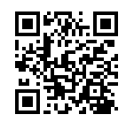
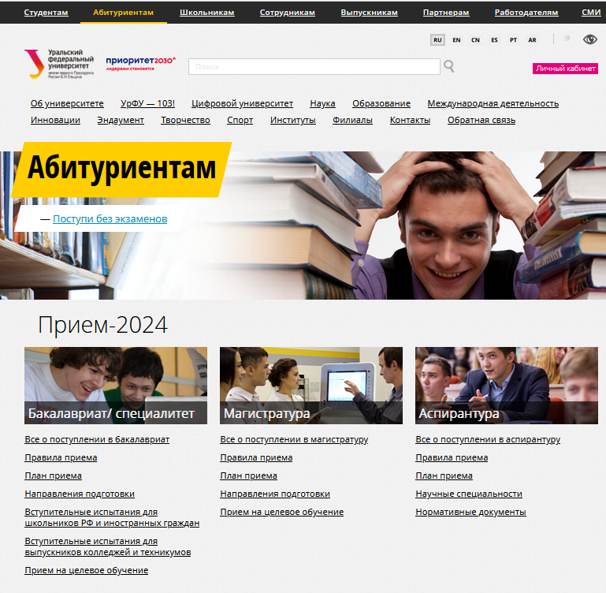
Алгоритм поступления в 2024 г. (бакалавриат и специалитет)
Информация для поступления
На сайте университета urfu.ru
В разделе «Абитуриентам» -
размещена информация
о поступлении в 2024 году
2

Slide 3
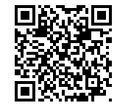
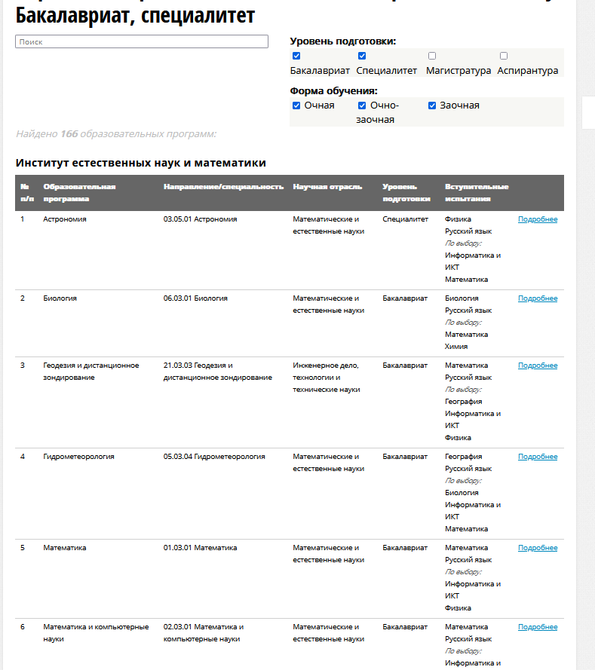
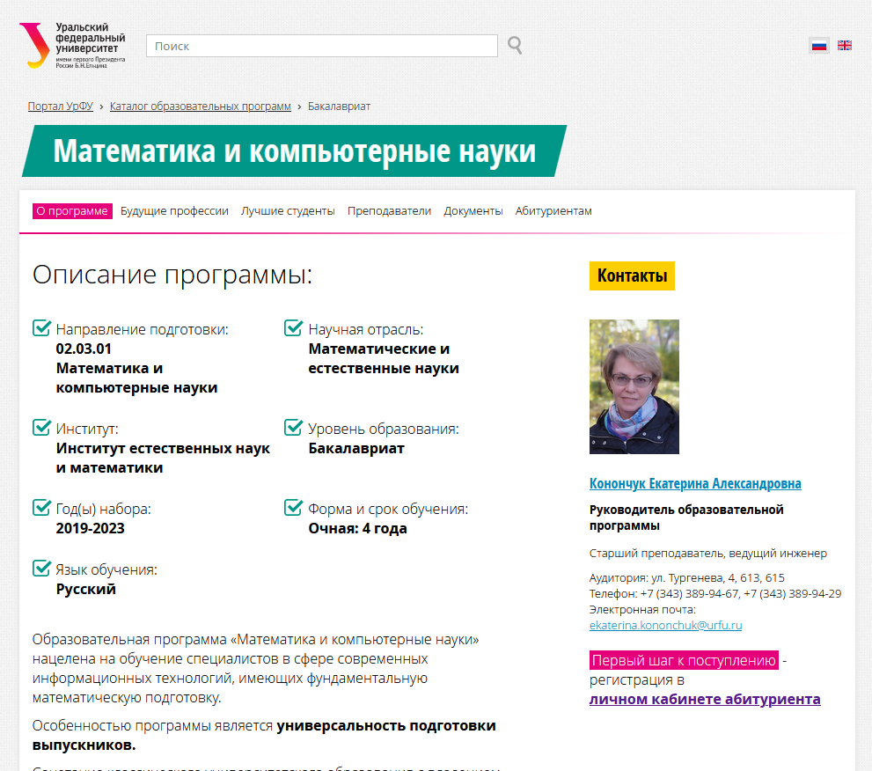
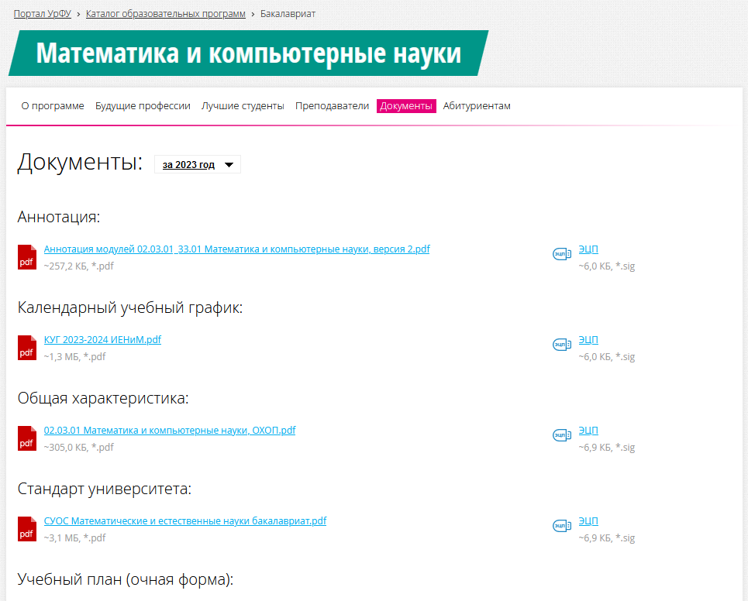
Алгоритм поступления в 2024 г. (бакалавриат и специалитет)
Информация для поступления
Направления подготовки

Slide 4
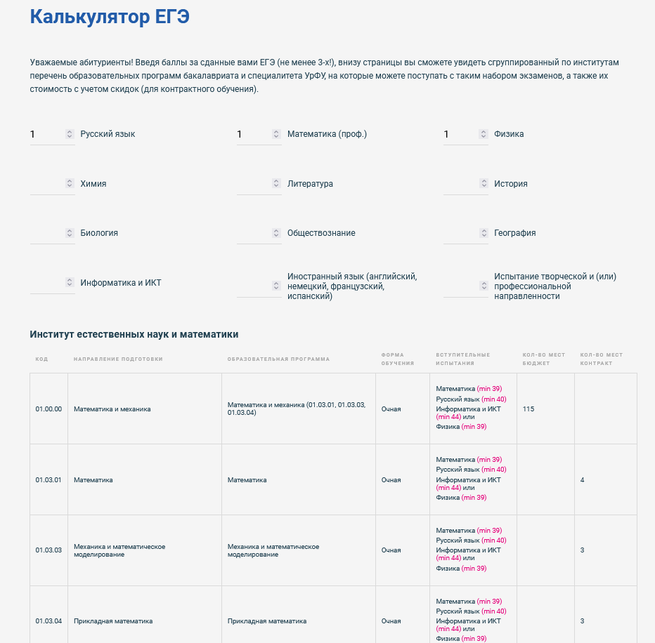
Алгоритм поступления в 2024 г. (бакалавриат и специалитет)
Калькулятор ЕГЭ
Информация для поступления
Калькулятор ЕГЭ - удобный сервис, в котором после ввода любых баллов по предметам, можно узнать:
перечень направлений для подачи документов
минимальные баллы по каждому предмету

Slide 5
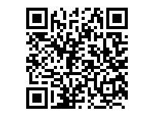
Алгоритм поступления в 2024 г. (бакалавриат и специалитет)
Информация для поступления
На сайте университета, раздел АБИТУРИЕНТАМ, размещаются
до 20 января 2024 г.:
Правила приема в 2024 году
Количество мест для приема на 1 курс
Льготы победителям и призерам олимпиад школьников (без экзаменов и 100 баллов)
Перечень вступительных испытаний для школьников РФ и иностранных граждан
Перечень конкурсов и олимпиад, проводимых УрФУ
до 10 апреля 2024 г.:
Количество мест для приема на 1 курс по особой, целевой и отдельной квоте
Расписание вступительных испытаний, проводимых УрФУ самостоятельно
5

Slide 6
Алгоритм поступления в 2024 г. (бакалавриат и специалитет)
Структура приема по подразделениям
Прием по программам бакалавриата, специалитета ведется в
13 институтах и 4 филиалах:
1 | Институт естественных наук и математики
2 | Институт новых материалов и технологий
3 | Институт радиоэлектроники и информационных технологий - РТФ
4 | Институт Строительства и Архитектуры
5 | Институт технологий открытого образования
6 | Институт физической культуры, спорта и молодежной политики
7 | Институт фундаментального образования
8 | Институт экономики и управления
9 | Уральский гуманитарный институт
10 | Уральский энергетический институт
11 | Физико-технологический институт
12 | Химико-технологический институт
13 | Уральская передовая инженерная школа «Цифровое производство»
1 | Нижнетагильский технологический институт (филиал УрФУ) в г. Нижний Тагил
2 | Политехнический институт (филиал УрФУ) в г. Каменске-Уральском
3 | Филиал УрФУ в г. Верхняя Салда
4 | Филиал УрФУ в г. Краснотурьинске

Slide 7
Алгоритм поступления в 2024 г. (бакалавриат и специалитет)
План приема на бюджетные места
9 497 бюджетных мест
Головной вуз, Екатеринбург
Уровень образования, форма обучения | Очная | Очно-заочная | Заочная | Всего
Бакалавриат | 4 686 | 113 | 614 | 5 413
Специалитет | 689 |  |  | 689
Магистратура | 2 481 | 143 | 426 | 3 050
Филиал в г. Нижний Тагил
Бакалавриат | 100 | 24 | 68 | 192
Специалитет | 20 |  |  | 20
Магистратура | 8 |  |  | 8
Филиал в г. Каменск-Уральский
Бакалавриат | 60 |  |  | 60
Филиал в г. Верхняя Салда
Бакалавриат | 20 | 45 |  | 65

Slide 8
Алгоритм поступления в 2024 г. (бакалавриат и специалитет)
Структура КЦП, выделение квот к 10 апреля
Прием по особой квоте – 10%:
дети-сироты и дети, оставшиеся без попечения родителей;
лица из числа детей-сирот и детей, оставшихся без попечения родителей;
дети-инвалиды, инвалиды I и II групп, инвалиды с детства;
ветераны боевых действий
Прием по целевой квоте – от 5% до 80%:
Изменения в приеме по целевой квоте
Федеральный закон от 14.04.2023 № 124-ФЗ (вступает в силу с 01.05.2024 г.)
Прием по отдельной квоте – 10%:
Герои Российской Федерации, лица, награжденные тремя орденами Мужества;
граждане, призванные на военную службу по мобилизации или по контракту в ВС РФ, при условии их участия в СВО;
дети лиц, принимавших участие в СВО на территориях Украины, ДНР, ЛНР, Запорожской и Херсонской областей;
дети военнослужащих, сотрудников федеральных органов …., направленных в другие государства органами государственной власти РФ и принимавших участие в боевых действиях при исполнении служебных обязанностей в этих государствах
дети медицинских работников, умерших в результате инфицирования новой коронавирусной инфекцией (COVID-19) при исполнении ими трудовых обязанностей
8
Notes:
В пределах отдельной квоты право на прием имеют:
1) Герои Российской Федерации, лица, награжденные тремя орденами Мужества;
2) дети лиц, принимавших участие в специальной военной операции на территориях Украины, Донецкой Народной Республики, Луганской Народной Республики, Запорожской области и Херсонской области:
- военнослужащих (в том числе проходивших военную службу в период мобилизации, действия военного положения или по контракту, заключенному в соответствии с пунктом 7 статьи 38 Федерального закона от 28 марта 1998 г. № 53-ФЗ «О воинской обязанности и военной службе»);
- лиц, заключивших контракт о добровольном содействии в выполнении задач, возложенных на Вооруженные Силы РФ;
- сотрудников федеральных органов исполнительной власти и федеральных государственных органов, в которых федеральным законом предусмотрена военная служба, сотрудников органов внутренних дел РФ, сотрудников уголовно-исполнительной системы РФ;
3) дети военнослужащих, сотрудников федеральных органов исполнительной власти и федеральных государственных органов, в которых федеральным законом предусмотрена военная служба, сотрудников органов внутренних дел РФ, направленных в другие государства органами государственной власти РФ и принимавших участие в боевых действиях при исполнении служебных обязанностей в этих государствах.

Slide 9
Алгоритм поступления в 2024 г. (бакалавриат и специалитет)
Особенности организации конкурса
Поступающий может одновременно участвовать в конкурсе на 5 направлений (специальностей) совокупно по бюджету и контракту
Конкурсные списки и зачисление организованы по образовательным программам (количество программ неограниченно)
Зачисление организуется в соответствии с приоритетами*, выставленными поступающим в период подачи документов
Прием по целевой квоте организован через Единую цифровую платформу в сфере занятости и трудовых отношений «Работа в России» на основании заявок работодателей
Заключение договора о целевом обучении производится после зачисления
*Приоритеты — это порядковые номера (1, 2, 3 и т. д.), которые Вы указываете в заявлении о приеме для каждой образовательной программы. Приоритеты обозначают степень Вашего желания быть зачисленным на то или иное направление, где 1 — очень хочу сюда поступить, 2 — тоже ничего, 3 — как запасной вариант сойдёт и т.д.

Slide 10
Алгоритм поступления в 2024 г. (бакалавриат и специалитет)
Организация конкурса (бакалавриат и специалитет)
Поступающий может одновременно участвовать в конкурсе - 5 направлений (специальностей) совокупно по бюджету и контракту
Конкурсные списки и зачисление организованы по образовательным программам (количество программ неограниченно)
Количество направлений | Направления (укрупненные группы) | Конкурсные группы (образовательные программы) | Приоритет конкурсной группы | Форма обучения | Основа обучения
1 | 38.03.01 Экономика | Прикладная экономика и финансы (ИнЭУ) | 1 | Очная | Бюджет
1 | 38.03.01 Экономика | Прикладная экономика и финансы (ИнЭУ) | 1 | Очная | Контракт
2 | 01.00.00 Математика и механика | Математика и механика (01.03.01, 01.03.03, 01.03.04) (ИЕНиМ) | 2 | Очная | Бюджет
3 | 15.03.04 Автоматизация технологических процессов и производств | Автоматизация технологических процессов и производств (ИНМТ) | 3 | Очная | Бюджет
 |  | Автоматизация технологических процессов и производств (ИНМТ) | 4 | Заочная
4 | 27.03.01 Стандартизация и метрология | Метрология и метрологическое обеспечение (ИЕНиМ) | 5 | Очная | Бюджет
 |  | Стандартизация и метрология (ИНМТ) | 6 | Очная
 |  | Стандартизация и метрология (ИНМТ) | 7 | Заочная
10

Slide 11
Алгоритм поступления в 2024 г. (бакалавриат и специалитет)
Приоритет при зачислении (бакалавриат и специалитет)
Необходимое условие зачисления на бюджет – подача оригинала документа об образовании (в бумажной или электронной форме) в один вуз
Поступающий
ЕГЭ = 211 баллов, индивидуальные достижения = 10 баллов. Конкурсный балл = 221
Конкурсные группы (образовательные программы) | Приоритет конкурсной группы |  | Конкурсные группы (образовательные программы) | Приоритет конкурсной группы | Проходной балл, сформированный в конкурсных списках |  | Рекомендован к зачислению
Прикладная экономика и финансы (ИнЭУ) | 1 |  | Прикладная экономика и финансы (ИнЭУ) | 1 | 272 |  | нет
Математика и механика (01.03.01, 01.03.03, 01.03.04) (ИЕНиМ) | 2 |  | Математика и механика (01.03.01, 01.03.03, 01.03.04) (ИЕНиМ) | 2 | 266 |  | нет
Автоматизация технологических процессов и производств (ИНМТ) | 3 |  | Автоматизация технологических процессов и производств (ИНМТ) | 3 | 245 |  | нет
Автоматизация технологических процессов и производств (ИНМТ) | 4 |  | Автоматизация технологических процессов и производств (ИНМТ) | 4 | 210 |  | да
Метрология и метрологическое обеспечение (ИЕНиМ) | 5 |  | Метрология и метрологическое обеспечение (ИЕНиМ) | 5 | 215 |  | нет
Стандартизация и метрология (ИНМТ) | 6 |  | Стандартизация и метрология (ИНМТ) | 6 | 224 |  | нет
Стандартизация и метрология (ИНМТ) | 7 |  | Стандартизация и метрология (ИНМТ) | 7 | 225 |  | нет
11

Slide 12
Алгоритм поступления в 2024 г. (бакалавриат и специалитет)
Вступительные испытания
Результаты ЕГЭ действительны за 2020, 2021, 2022, 2023, 2024 год
ЕГЭ — поступающие, получившие среднее общее образование (выпускники школы любых лет)
Компьютерное тестирование — могут сдавать следующие категории:
поступающие по отдельной квоте;
дети-инвалиды и инвалиды;
иностранные граждане;
поступающие на базе профессионального образования
Сдают:
ЕГЭ
Компьютерное тестирование
(с использованием дистанционных технологий)
выбирают лучший результат

Slide 13
Алгоритм поступления в 2024 г. (бакалавриат и специалитет)
Бакалавриат/специалитет
Вступительные испытания
Минимальные баллы по общеобразовательным предметам
Минимальные баллы являются одинаковыми для всех категорий поступающих на бюджетные места и на места по договорам с оплатой стоимости обучения
Русский язык | 40
42.03.04 Телевидение | 60
02.03.02 Фундаментальная информатика и информационные технологии | 60
Математика (профильный уровень) | 39
02.03.02 Фундаментальная информатика и информационные технологии | 70
Информатика и ИКТ | 44
02.03.02 Фундаментальная информатика и информационные технологии | 75
Физика | 39
02.03.02 Фундаментальная информатика и информационные технологии | 75
Обществознание | 45
Иностранный язык | 30
45.03.02 Лингвистика | 35
Химия | 39
Биология | 39
История | 35
География | 40
Литература | 40
13

Slide 14
Алгоритм поступления в 2024 г. (бакалавриат и специалитет)
Бакалавриат/специалитет
Вступительные испытания
Минимальные баллы по творческим предметам
Вступительные испытания творческой и профессиональной направленности
по 11 направлениям подготовки:
Очно или с использованием дистанционных технологий (по выбору абитуриента)
14

Slide 15
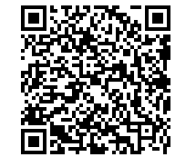
Алгоритм поступления в 2024 г. (бакалавриат и специалитет)
Перечень вступительных испытаний
ЕГЭ — поступающие, получившие среднее общее образование (выпускники школы любых лет)
Направление подготовки | Вступительные испытания |  | Минимальные баллы
01.00.00 Математика (01.03.01 Математика, 01.03.03 Механика и математическое моделирование, 01.03.04 Прикладная математика) | 1. | Математика (профильный уровень) | 39
 | 2. | На выбор: Информатика и ИКТ Физика | 44 39
 | 3. | Русский язык | 40
39.03.01 Социология | 1. | Обществознание | 45
 | 2. | На выбор: Иностранный язык Информатика и ИКТ История Математика (профильный уровень) | 30 44 35 39
 | 3. | Русский язык | 40
Выбирают по своему усмотрению, в качестве одного вступительного испытания один из нескольких предметов
15

Slide 16
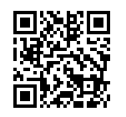
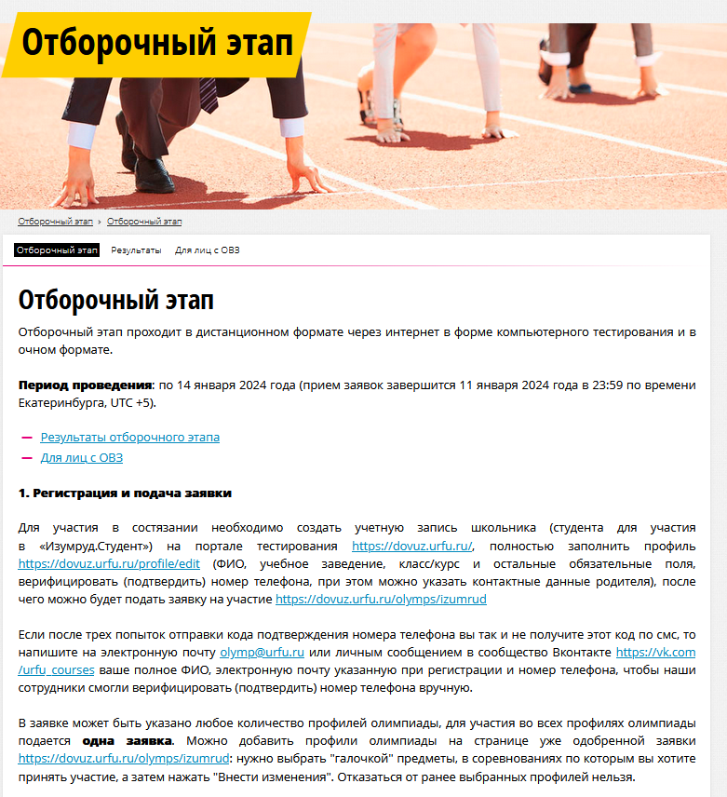
Алгоритм поступления в 2024 г. (бакалавриат и специалитет)
Льготы при поступлении
Победители и призеры олимпиад школьников
(rsr-olymp.ru) имеют возможность поступить без вступительных испытаний или получить 100 баллов по профильному предмету (при условии подтверждения олимпиады баллом ЕГЭ по профильному предмету – не менее 75 баллов)
Регистрация на олимпиаду «Изумруд»
с 1 сентября 2023 по 11 января 2024
Адрес страницы izumrud.urfu.ru
16

Slide 17
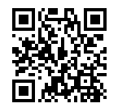
Алгоритм поступления в 2024 г. (бакалавриат и специалитет)
Льготы при поступлении
Победители и призеры олимпиад школьников
(rsr-olymp.ru) имеют возможность поступить без вступительных испытаний или получить 100 баллов по профильному предмету (при условии подтверждения олимпиады баллом ЕГЭ по профильному предмету – не менее 75 баллов)
Регистрация на Вузовско-академическую олимпиаду по информатике до 1 декабря Адрес страницы sp.urfu.ru/vuzakadem/inform/2024/
Электронная почта оргкомитета олимпиады: sp@urfu.ru.
17

Slide 18
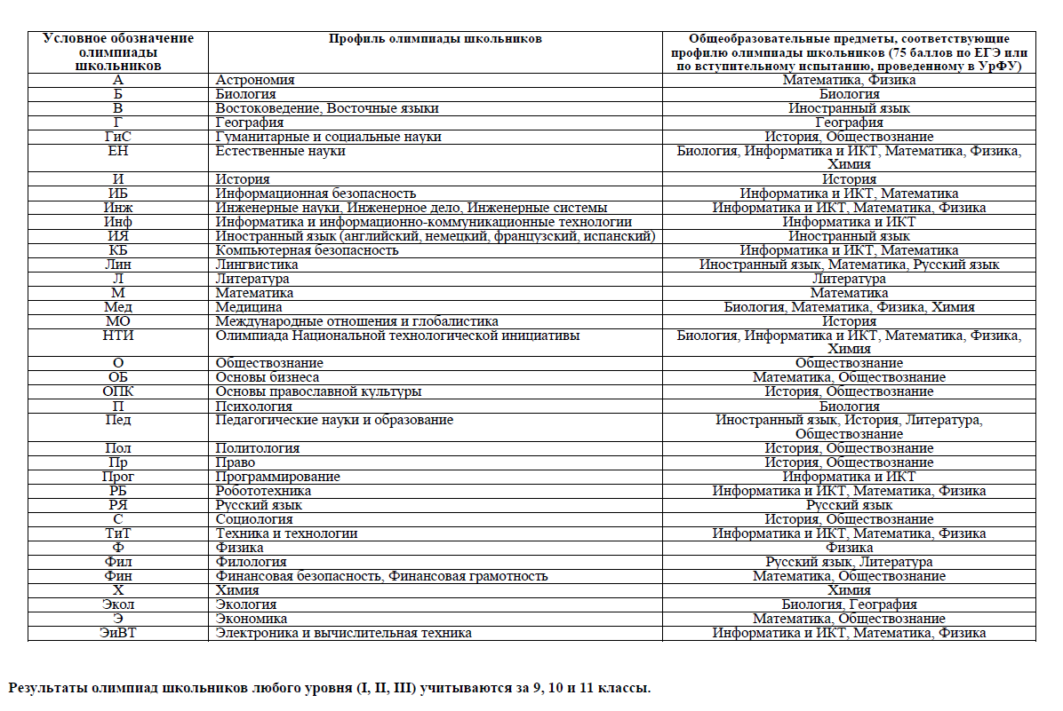
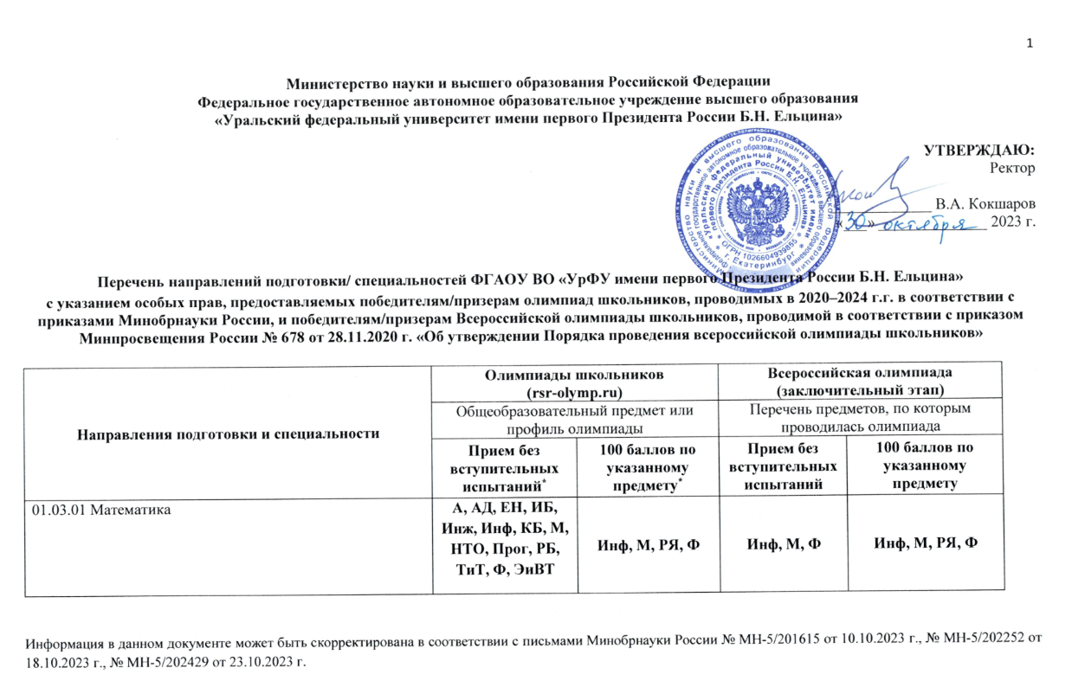
Алгоритм поступления в 2024 г. (бакалавриат и специалитет)
Льготы при поступлении
18

Slide 19
Алгоритм поступления в 2024 г. (бакалавриат и специалитет)
Стипендии талантливым первокурсникам очной формы обучения
Победители и призеры олимпиад
Победители и призеры заключительного этапа всероссийской олимпиады школьников, поступившие без вступительных испытаний, получают повышенную стипендию
30 000 рублей
в 2023 году получили –
3 студента
Победители и призеры олимпиад школьников, поступившие без вступительных испытаний, получают повышенную стипендию
20 000 рублей
в 2023 году получили
–
138 студентов

Slide 20
Алгоритм поступления в 2024 г. (бакалавриат и специалитет)
Стипендии талантливым первокурсникам очной формы обучения
Высокие результаты вступительных испытаний
Каждому талантливому первокурснику, попавшему в топ-200 по инженерным, естественно-научным и IT-направлениям или в топ-50 по экономическим и гуманитарным направлениям, а также каждому первокурснику-гражданину иностранного государства, набравшему 265 баллов и выше, выплачивается повышенная стипендия
10 000 рублей в первом семестре учебного года
в 2023 году получили
–
300 студентов

Slide 21
Алгоритм поступления в 2024 г. (бакалавриат и специалитет)
Учет индивидуальных достижений
Сумма баллов за индивидуальные достижения входит в сумму конкурсных баллов и составляет не более 10 баллов
1 балл
статус победителя (призера) национального и (или) международного чемпионата «Абилимпикс»;
волонтерская деятельность (не менее 100 часов за 2023/2024 уч.г. с сайта dobro.ru).
2 балла
золотой знак отличия «Готов к труду и обороне»;
статус чемпиона мира, чемпиона Европы, победителя первенства мира, первенства Европы по видам спорта, не включенным в программы Олимпийских игр, Паралимпийских игр, Сурдлимпийских игр (год участия – 2020–2024 гг.);
участие в образовательных курсах «Фонда поддержки талантливых детей и молодежи «Золотое сечение» (год участия – 2023/2024 уч. г.).
21

Slide 22
Алгоритм поступления в 2024 г. (бакалавриат и специалитет)
Учет индивидуальных достижений
3 балла
звание «мастер спорта» (МС) или разряд «кандидат в мастера спорта» (КМС)
статус чемпиона (призера) Олимпийских игр, Паралимпийских игр, Сурдлимпийских игр, чемпиона мира, чемпиона Европы, лица, занявшего первое место на первенстве мира, первенстве Европы по видам спорта, включенным в программы Олимпийских игр, Паралимпийских игр, Сурдлимпийских игр, чемпиона России, обладателя кубка России (кроме направлений подготовки в области физической культуры и спорта) (год участия – 2020–2024 гг.)
статус призера Всероссийского конкурса «Большая перемена» (год участия – 2023/2024 уч. г.)
участие в очном этапе проекта «Тест-драйв в Уральском федеральном» (год участия – 2022/2023,2023/2024 уч. г.)
участие в «Открытом конкурсе инженерных решений» (год участия – 2023/2024 уч. г.). Учитывается однократно без привязки к общеобразовательным предметам
обучение в рамках образовательного проекта «Уральская научно-исследовательская лаборатория школьников» УНИЛАБ (год участия – 2021/2022, 2022/2023 уч. г.)
победа (призерство) в олимпиадах и турнирах, организуемых и проводимых УрФУ, согласно утвержденному ректором перечню
22

Slide 23
Алгоритм поступления в 2024 г. (бакалавриат и специалитет)
Учет индивидуальных достижений
Перечень олимпиад и турниров, организуемых и проводимых УрФУ - 3 балла
Общеобразовательный предмет | Название мероприятия
биология | Уральский турнир юных биологов
биология, информатика и ИКТ, русский язык, литература, математика, обществознание, физика, химия | Конкурс исследовательских и конструкторских работ школьников «Эврика»
иностранный язык | Всероссийский Конкурс юного переводчика
информатика и ИКТ | Соревнования по защите информации для школьников IsetCTF
 | Всероссийский учебный фестиваль по искусственному интеллекту и программированию «Rucode»
 | Олимпиада «ПИК ИТ»
информатика и ИКТ, математика | Национальная олимпиада по анализу данных «DANO»
информатика и ИКТ, математика, обществознание, физика | Региональная олимпиада УрФУ для школьников «Изумруд. Дебют»
история | Международный дипломатический турнир Екатеринбургской модели ООН
 | Олимпиада "Политика в России: история и современность"
 | Турнир по дебатам: право и слово
 | Олимпиада школьников по истории международных отношений
23

Slide 24
Алгоритм поступления в 2024 г. (бакалавриат и специалитет)
Учет индивидуальных достижений
Перечень олимпиад и турниров, организуемых и проводимых УрФУ - 3 балла
Общеобразовательный предмет | Название мероприятия
математика | Турнир по математике и информатике «RTF champions» в рамках профориентационного мероприятия «Вселенная ИРИТ-РТФ»
 | Вузовско-академическая олимпиада школьников по математике
обществознание | Олимпиада в рамках Школы юного рекламиста «ИКРА»
 | BI-challenge: чемпионат по бизнес-информатике»
 | Конкурс проектов «Прикладная экономика»
 | Кейс-чемпионат «Мировые игры аналитиков»
 | Олимпиада по государственному и муниципальному управлению «ВластьУправление Закон!»
 | Мастерская проектов
 | Кейс-чемпионат по экономике предпринимательству
 | Олимпиада по юриспруденции «Государство, Право и общество»
 | Олимпиада «Предпринимательство и безопасность бизнеса»
 | Конкурс проектов по МХК для учащихся 8-11 классов и студентов СПО «Грани»
 | Открытый турнир по обществознанию "Свободное мышление. Философия"
 | Олимпиада по обществознанию УГИ для учащихся 8-10 классов и студентов СПО
24

Slide 25
Алгоритм поступления в 2024 г. (бакалавриат и специалитет)
Учет индивидуальных достижений
Перечень олимпиад и турниров, организуемых и проводимых УрФУ - 3 балла
Общеобразовательный предмет | Название мероприятия
обществознание | Всероссийская олимпиада по менеджменту и управлению персоналом «HR-ПРОЕКТ»
 | Региональный кейс-чемпионат школьников по экономике и предпринимательству
 | Всероссийский кейс-чемпионат школьников по экономике и предпринимательству
русский язык | Олимпиада по русскому языку департамента «Филологический факультет»
 | Конкурс филологических проектов 9-11 класс
 | Всероссийский чемпионат сочинений «Своими словами»
физика | Уральский турнир юных физиков
 | Турнир по робототехнике и разработке умных устройств «Радиофэст» в рамках V Фестиваля радиоэлектроники
 | Всероссийский конкурс исследовательских работ «Турнир по энергетике»
химия | Турнир «Химический бой»
 | Уральский Химический Турнир
 | Свердловский Химический Турнир
химия, физика, биология, география | Фестиваль естествознания
25

Slide 26
Алгоритм поступления в 2024 г. (бакалавриат и специалитет)
Учет индивидуальных достижений
Перечень олимпиад и турниров, организуемых и проводимых УрФУ - 3 балла
Общеобразовательный предмет | Название мероприятия
однократно на направления филиала в г. Каменске-Уральском (КПИ) | Конкурс инженерных проектов «Каменский IT-акселератор»
 | Городская научно-практическая конференция школьников «Изобретаем будущее вместе»
однократно на направления филиала в г. Нижнем-Тагиле (НТИ) | Олимпиада по физике «Инженер 21 века»
 | Олимпиада по математике «Стальной кубок»
 | Кейс-чемпионат «Старт: CAD-технологии»
 | Городской турнир «Каракури – класс!»
 | Чемпионат «Стальная основа карьеры» в рамках «Академии карьеры ЕВРАЗа»
однократно на направления филиала в г. Верхняя Салда | практическая олимпиада по физике "Эксперимент"
 | практическая олимпиада по химии "Элемент"
26

Slide 27
Алгоритм поступления в 2024 г. (бакалавриат и специалитет)
Учет индивидуальных достижений
3 балла
участие в очном заключительном этапе олимпиад школьников:
Вузовско-академической олимпиады по информатике (год участия – 2022/2023, 2023/2024 уч. г.);
Международной олимпиады по финансовой безопасности (год участия – 2022/2023, 2023/2024 уч. г.);
Международной олимпиады школьников Уральского федерального университета «Изумруд»
(год участия – 2022/2023, 2023/2024 уч. г.)
Инженерной олимпиады школьников (год участия – 2023/2024 уч. г.)
Межрегиональной олимпиады школьников «Будущие исследователи – будущее науки»
(год участия – 2023/2024 уч. г.);
Объединенной межвузовской математической олимпиады школьников (ОММО) (год участия – 2022/2023 уч. г.);
Открытой межвузовской олимпиады школьников «Будущее Сибири» (год участия – 2022/2023 уч. г.);
Открытая региональная межвузовская олимпиада вузов Томской области (ОРМО) (год участия – 2022/2023 уч. г.);
Отраслевой физико-математической олимпиады школьников «Росатом» (год участия – 2022/2023 уч. г.).
! Участие в каждой из олимпиад учитывается однократно без привязки к общеобразовательным предметам
27

Slide 28
Алгоритм поступления в 2024 г. (бакалавриат и специалитет)
Учет индивидуальных достижений
4 балла
участие в региональном этапе Всероссийской олимпиады школьников с учетом профильных предметов
участие в региональном этапе Всероссийской олимпиады профессионального мастерства
наличие полученного в образовательных организациях РФ аттестата о среднем общем образовании с отличием сине-голубого цвета и медали «За особые успехи в учении» II степени
победа (призерство) в конкурсе проектных работ школьников в рамках Уральских проектных смен (год участия – 2022/2023, 2023/2024 уч.г.)
победа (призерство) в региональном этапе Всероссийского турнира юных физиков (год участия – 2022/2023, 2023/2024 уч. г.
5 баллов
наличие полученного в образовательных организациях РФ документа об образовании с отличием (в том числе аттестата о среднем общем образовании с отличием красного цвета и медали «За особые успехи в учении» I степени)
28

Slide 29
Алгоритм поступления в 2024 г. (бакалавриат и специалитет)
Учет индивидуальных достижений
5 баллов
статус победителя Всероссийского конкурса «Большая перемена» (год участия – 2023/2024 уч. г.)
победа (призерство) в «Открытом конкурсе инженерных решений» (год участия – 2023/2024 уч. г.)
6 баллов
победа (призерство) в региональном этапе Всероссийской олимпиады школьников с учетом профильных предметов
победа (призерство) в олимпиадах школьников rsr-olymp.ru (за 9, 10, 11 классы), не подтвержденных баллом 75 и более для использования особого права
10 баллов
прохождение военной службы по призыву, военной службы по контракту, военной службы по мобилизации в Вооруженных Силах Российской Федерации
пребывание в добровольческих формированиях в соответствии с контрактом о добровольном содействии в выполнении задач, возложенных на Вооруженные Силы РФ, в ходе специальной военной операции на территориях Украины, Донецкой Народной Республики, Луганской Народной Республики, Запорожской области и Херсонской области
29

Slide 30
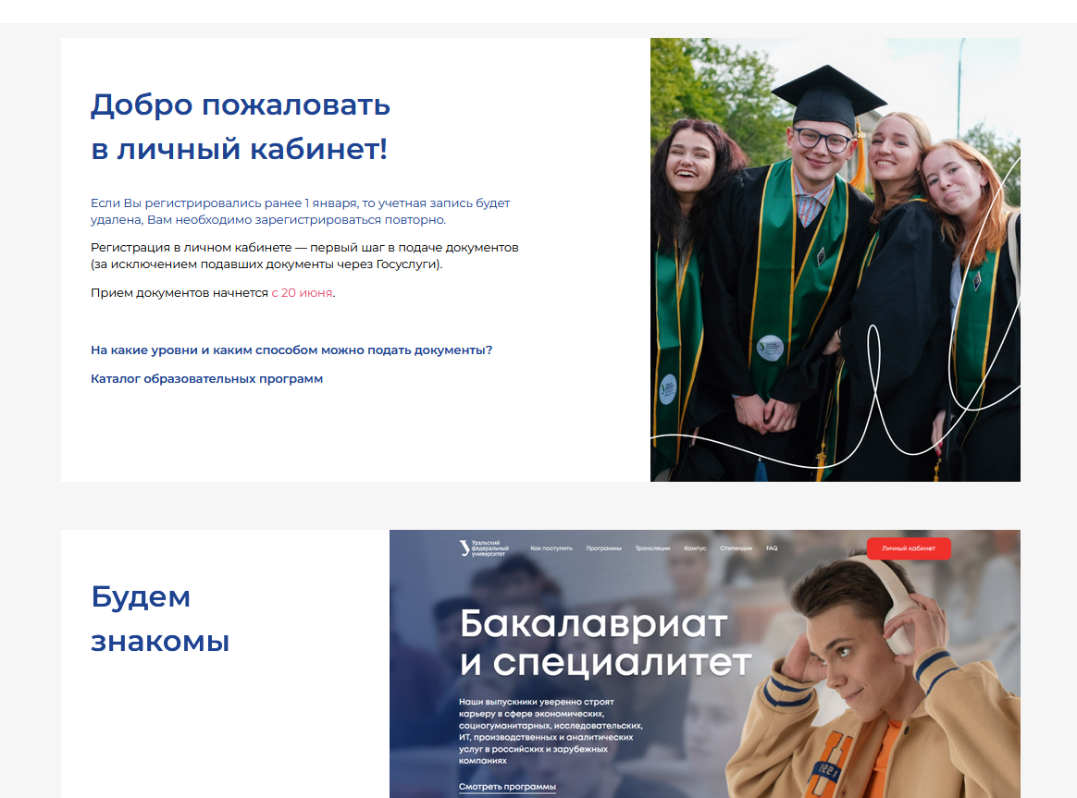
Алгоритм поступления в 2024 г. (бакалавриат и специалитет)
Прием документов (все формы обучения)
20 июня 2024
– начало приема документов
1 января 2024
– начало регистрации
в Личном кабинете priem.urfu.ru
Способы подачи документов
в электронной форме:
Сервис «Поступление в вуз онлайн» на портале Госуслуг
или
Личный кабинет абитуриента УрФУ (priem.urfu.ru)
лично (при входе необходимо предъявить паспорт)
(по адресу: г. Екатеринбург, ул. Мира, 19 и филиалах: Нижний Тагил, Каменск-Уральский, Верхняя Салда, Краснотурьинск)
по почте
30

Slide 31
Алгоритм поступления в 2024 г. (бакалавриат и специалитет)
Календарь приема на бюджет
Сроки приема документов | Срок завершения приема оригиналов документов об образовании | Даты издания приказов о зачислении
Очная, очно-заочная, заочная форма обучения
20.06 - 25.07 (по результатам ЕГЭ) 20.06 - 18.07 (по вступительным испытаниям УрФУ) | этап приоритетного зачисления 28.07 в 14-00 (время местное) | 29.07 (особые права; без экзаменов; на целевые места; отдельная квота)
 | этап зачисления на основные конкурсные места 03.08 в 14-00 (время местное) | 04.08 - 09.08
Дополнительное зачисление на основании конкурсных списков
 | Прием оригиналов документов об образовании
 | 10.08 - 14.08 | 14.08

Slide 32
Алгоритм поступления в 2024 г. (бакалавриат и специалитет)
Календарь приема на контрактной основе
Приказы о зачислении формируются из числа лиц, заключивших договор об оказании платных образовательных услуг и оплативших стоимость обучения в 1 семестре
Сроки приема документов | Срок завершения заключения договоров | Даты издания приказов о зачислении
Очная, очно-заочная, заочная форма обучения
20.06 – 20.08 | 26.08 | 21.06 – 27.08
Дополнительный прием очная форма
02.09 – 19.09 | 26.09 | 02.09 – 27.09
Дополнительный прием очно-заочная и заочная форма
02.09 – 24.10 | 30.10 | 02.09 – 31.10
Завершение приема иностранных граждан на все формы обучения - 31.10.2024 г.
32

Slide 33
Алгоритм поступления в 2024 г. (бакалавриат и специалитет)
Скидки при оплате стоимости обучения (очная форма)
< 150 баллов
Увы, скидки
не будет
Инженерно-технические и естественно- научные направления
Можно получить скидку!
>= 150 баллов
>= 170 баллов
Гуманитарные и экономические направления
Можно получить скидку!
Высокие результаты вступительных испытаний
Дополнительная скидка 20%

Slide 34
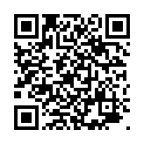
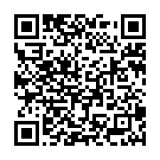
Алгоритм поступления в 2024 г. (бакалавриат и специалитет)
Курсы подготовки к ЕГЭ
Период обучения: 28 января – 26 апреля 2024 г.
Форма обучения: очная
Объем образовательной программы: 28/42 ак. часа
Стоимость 1 предмета: 7 500/12 300 руб.
Записаться: ул. Мира, д. 17, пр. Ленина, д. 51
Эл. почта: 3759515@urfu.ru; 3899550@urfu.ru
Онлайн курсы подготовки к ЕГЭ
Записаться онлайн по ссылке
Период обучения: с 5 февраля по 26 мая 2024 г.
Форма обучения: занятия проходят 1-2 раза в неделю в форме интерактивных вебинаров; ведётся запись занятий, есть возможность повторить материал.
Объем образовательной программы: 62/45 ак. часа
Стоимость 1 предмета: 18 250/13 300 руб.
Эл. почта: online_ege@urfu.ru

Slide 35
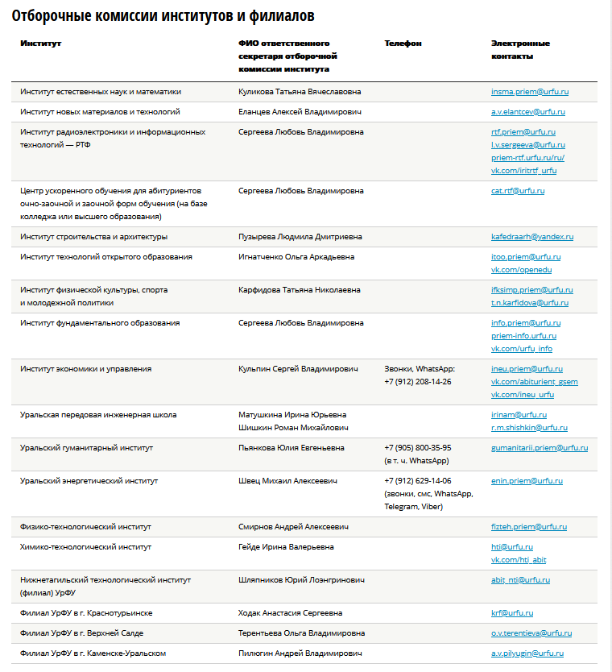
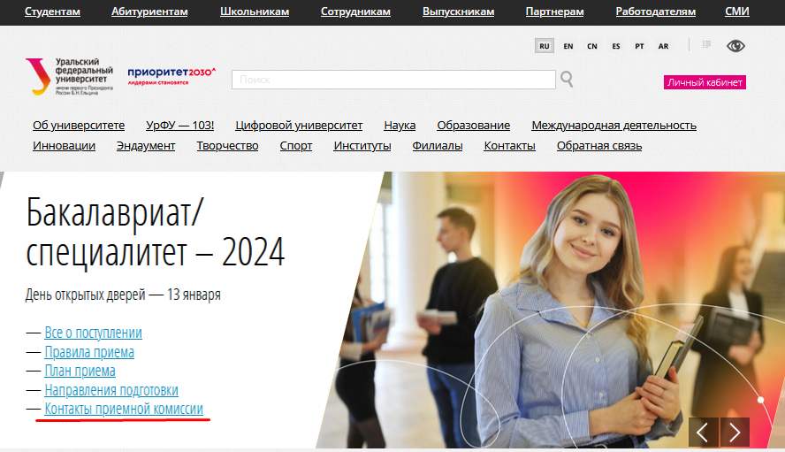
Алгоритм поступления в 2024 г. (бакалавриат и специалитет)
Контакты отборочных комиссий институтов
С вопросами по поступлению обращайтесь в институты
35

Slide 36
Алгоритм поступления в 2024 г. (бакалавриат и специалитет)
#ХочувУрФУ
Приемная комиссия +7 (343) 375‑44‑74, priem@urfu.ru 620002, Россия, г. Екатеринбург, ул. Мира, 19, каб. ГУК-100
Сайт университета. Раздел Абитуриентам urfu.ru
Контакт-центр 8‑800‑100‑50‑44 (звонок бесплатный), +7 (343) 375‑44‑44, contact@urfu.ru

